Slide 1
ATLAS-Based Research on Clinical Data
Hyunki Woo
EvidNet, Data Science team

Slide 2

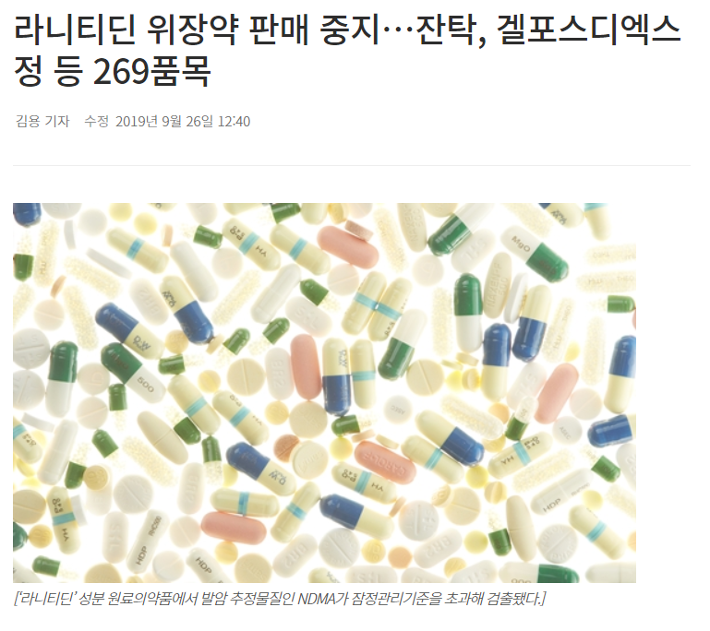
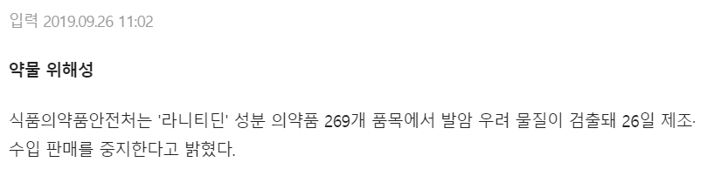
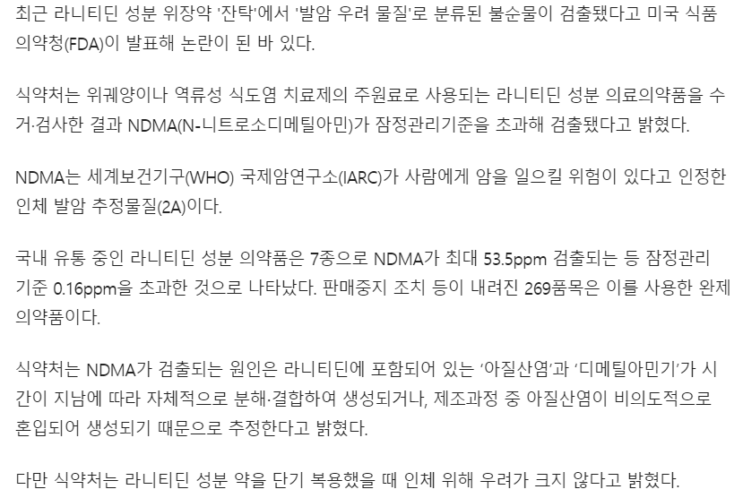
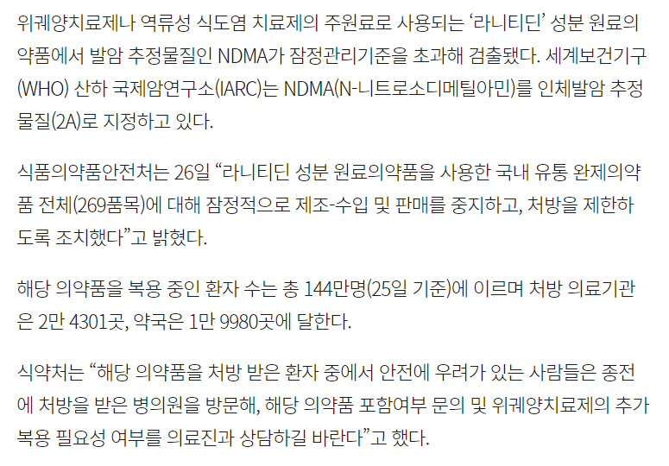
[Research 1] Background
출처 : http://health.chosun.com/site/data/html_dir/2019/09/26/2019092601054.html
http://kormedi.com/1302673

Slide 3
[Research 1] Background
기사
라니티딘 성분 위장약에서 인체발암 추정물질(NDMA)이 검출
라니티딘 성분 약을 6주 이하의 단기복용한 비율이 높으며, 단기 복용했을 때 인체 위해 우려가 크지 않음
식약처는 라니티딘 성분 의약품에 장기간 노출됐을 때 인체에 미치는 영향을 조사할 계획
궁금증
라니티딘 성분 투약군의 암발생율이 다른 위장약 투약군에 비해 높을까?
라니티딘을 6주 미만의 단기복용한 경우의 비율이 정말 높을까?
라니티딘을 6주 이상 장기 복용한 경우 암발생율이 더 높을까?

Slide 4
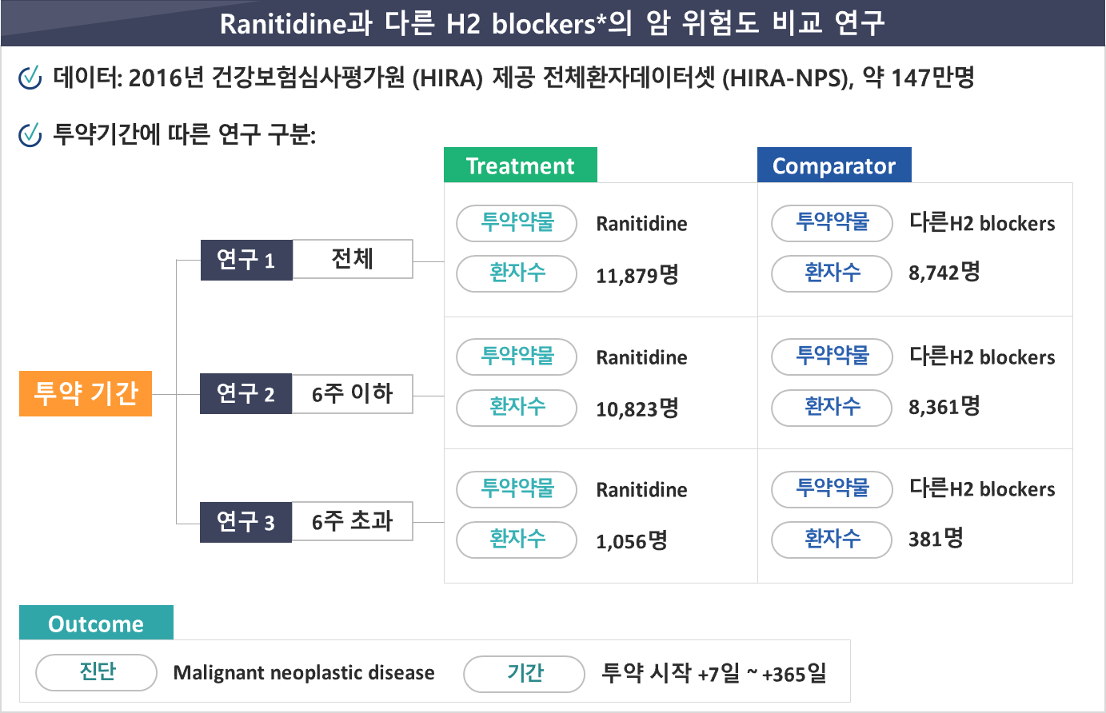
[Research 1] Data & Study Case
* 다른 H2 Blockers: Cimetidine, Famotidine, Nizatidine, Lafutidine

Slide 5
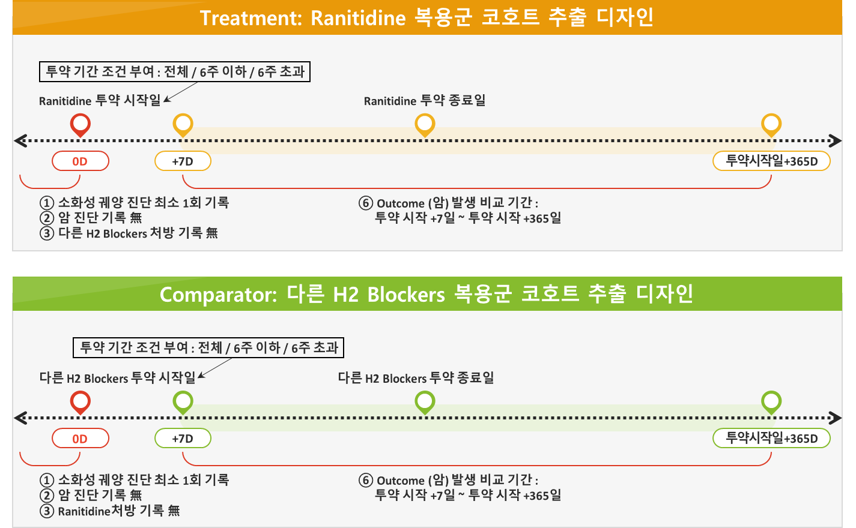
[Research 1] Cohort Design

Slide 6
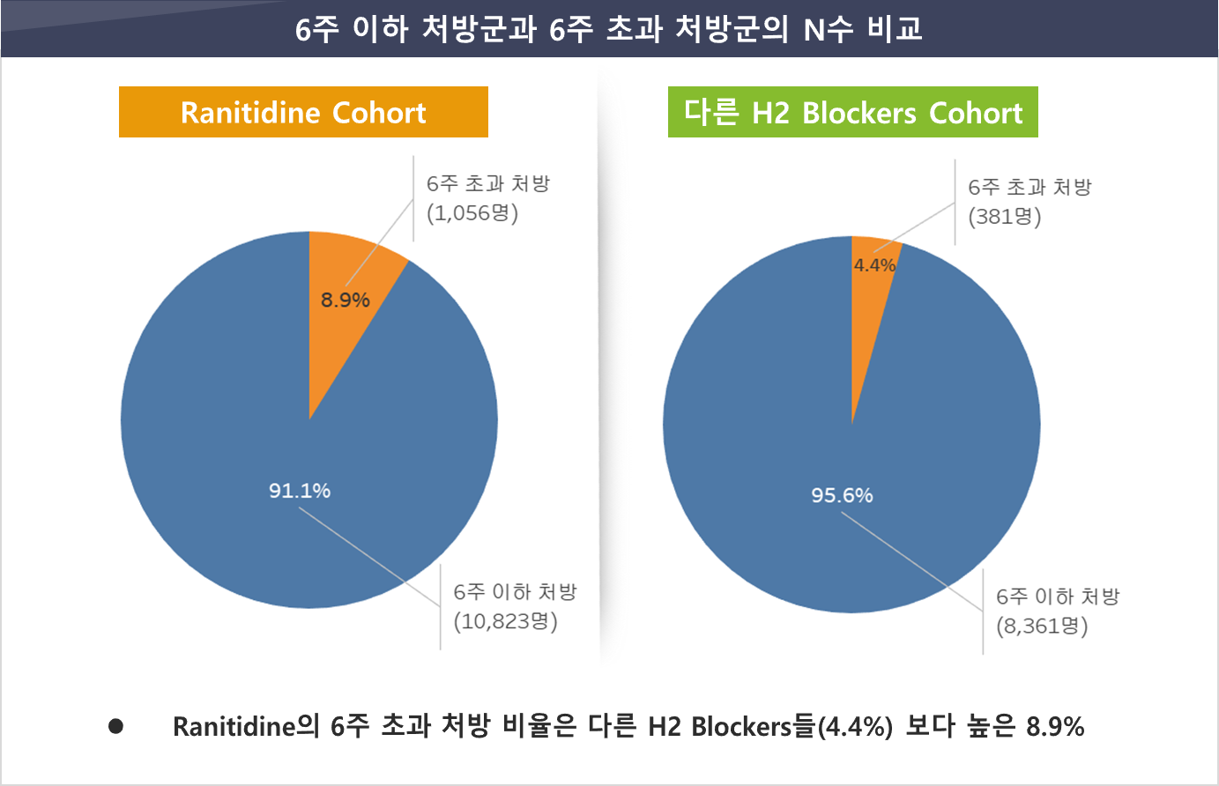
[Research 1] Cohort N

Slide 7
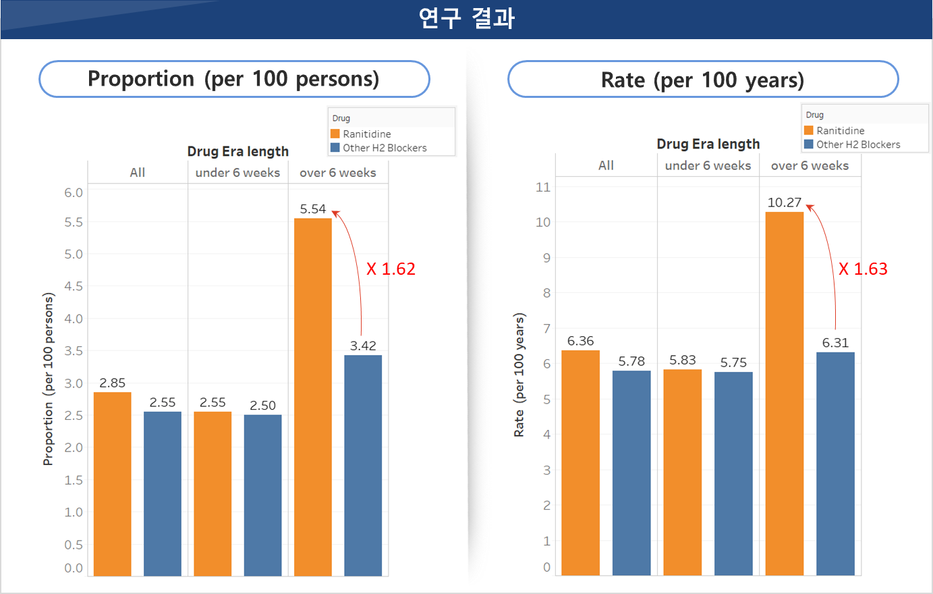
[Research 1] Incidence Rate Result

Slide 8
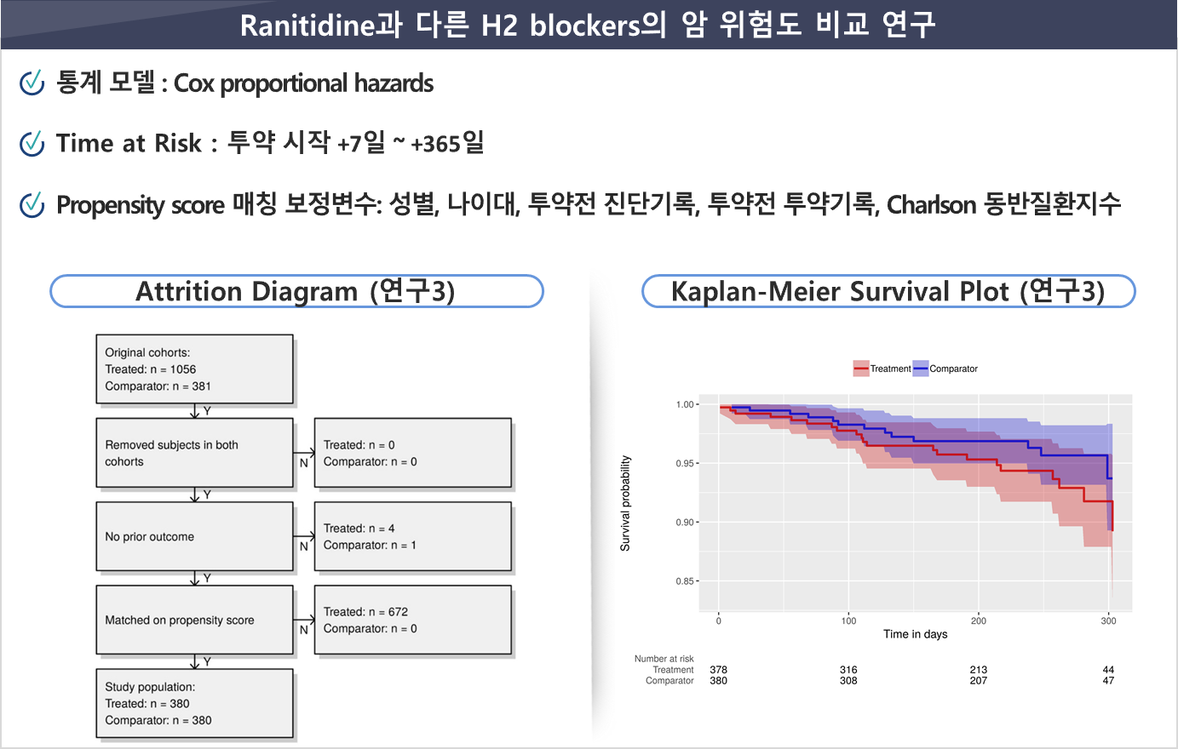
[Research 1] Estimation

Slide 9
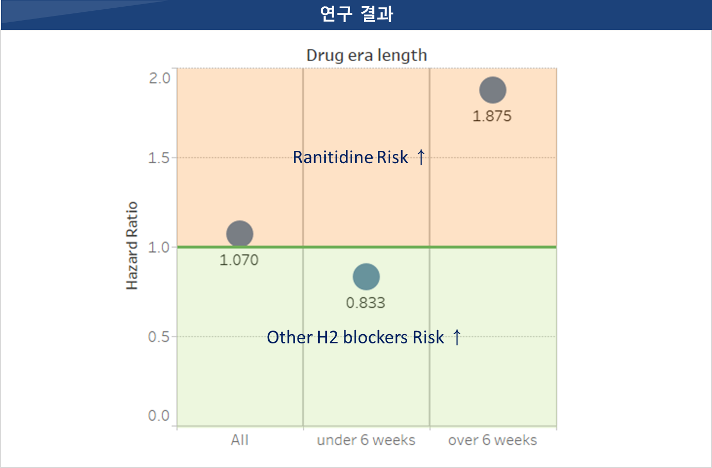
[Research 1] Estimation Result

Slide 10
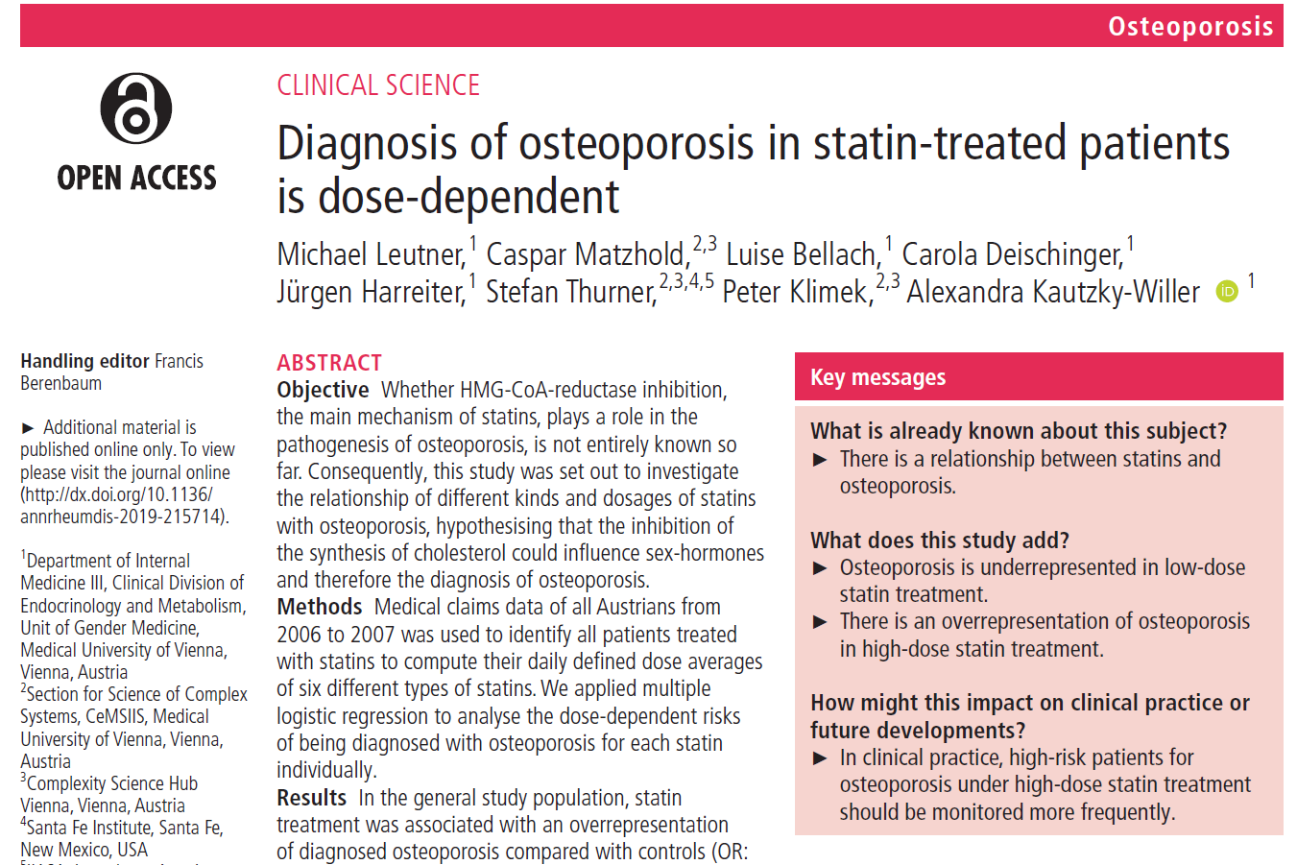
[Research 2] Background

Slide 11
[Research 2] Background
논문
배경: 스타틴 처방으로 지나치게 콜레스테롤을 감소시키면 골다공증 위험이 높아질 것으로 예상하고 이러한 연구를 진행
데이터: 90세 미만 오스트리아인 약 780만명의 의료 청구 데이터 (2006년~2007년)
방법: 스타틴 계열 6가지 약물*을 용량별로 복용한 각각의 실험군과 스타틴을 복용하지 않은 대조군의 골다공증 발생율을 비교
통계 모델: Logistic Regression
결과: 스타틴 계열의 고지혈증 치료제가 복용 용량에 따라 골다공증을 억제 (저용량) 또는 촉진 (고용량) 할 수 있음
* Lovastatin, Fluvastatin, Pravastatin, Simvastatin, Atorvastatin, Rosuvastatin

Slide 12
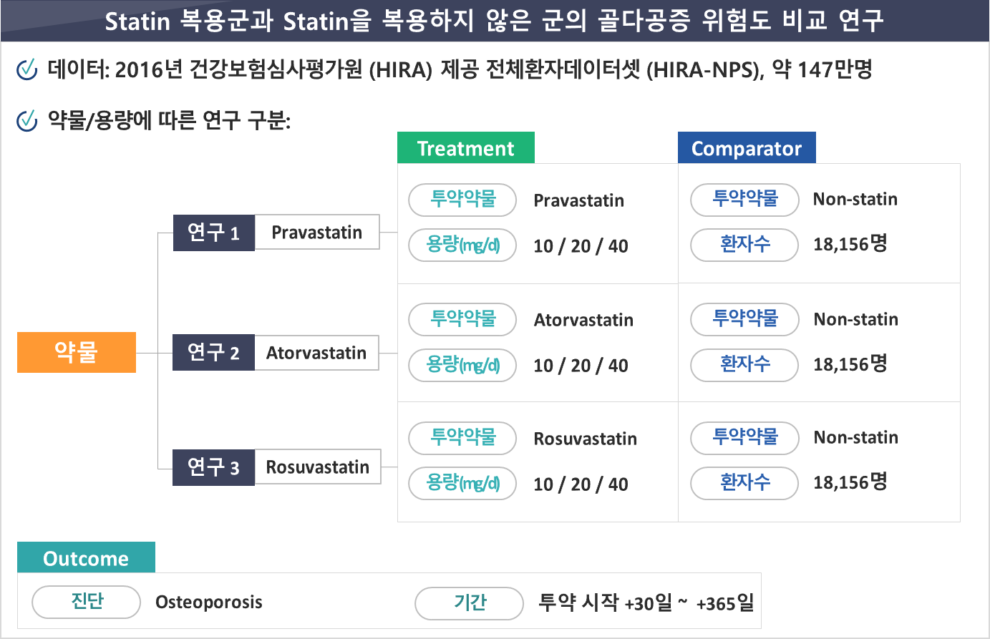
[Research 2] Data & Study Case

Slide 13
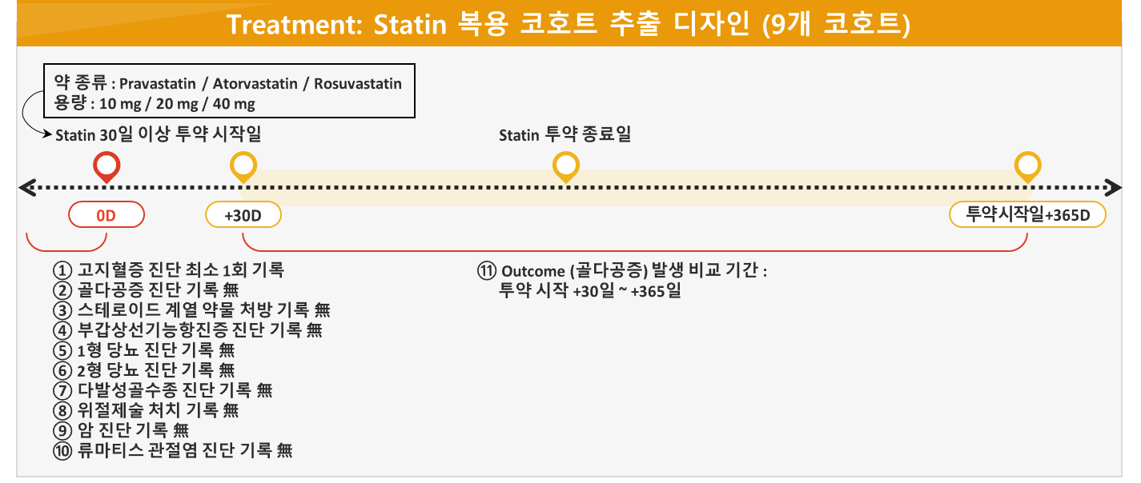
[Research 2] Cohort Design

Slide 14
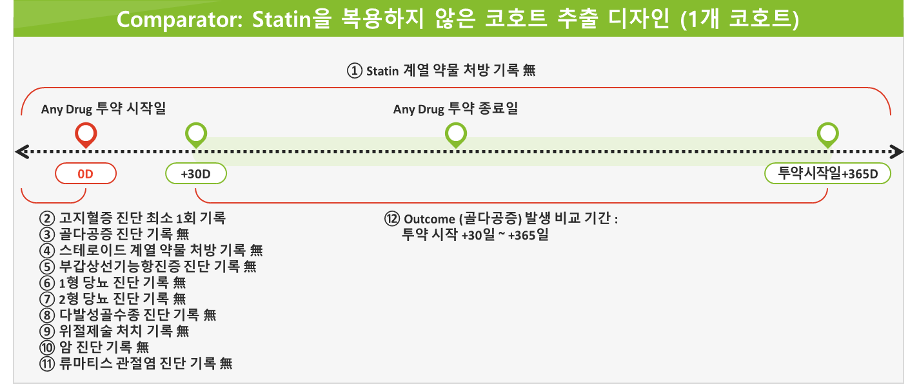
[Research 2] Cohort Design

Slide 15
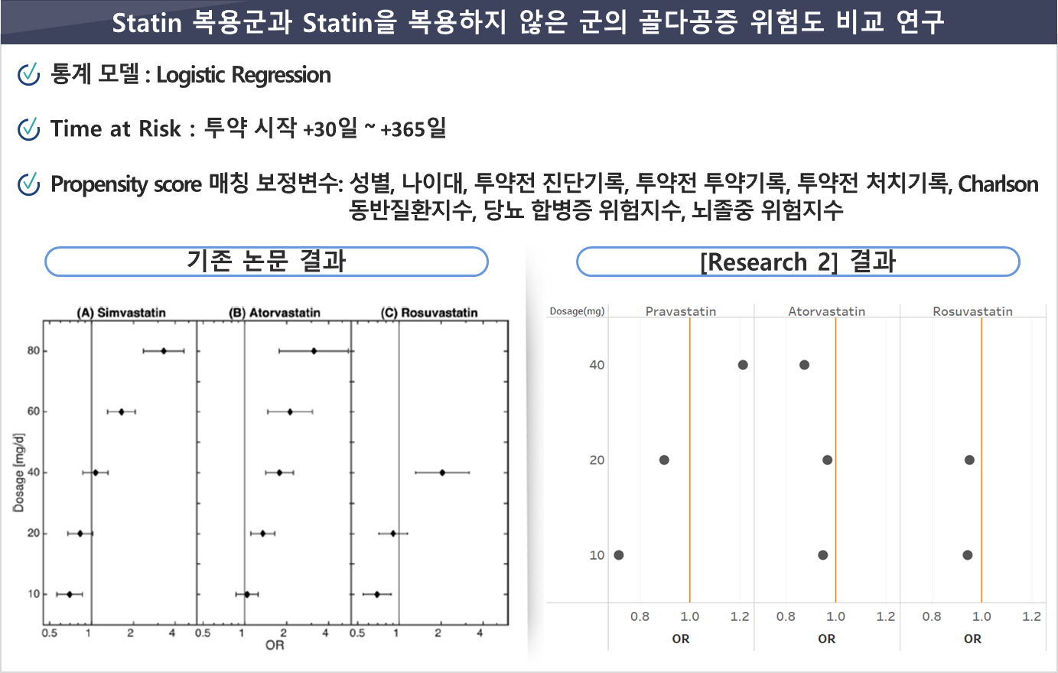
[Research 2] Estimation Result

Slide 16
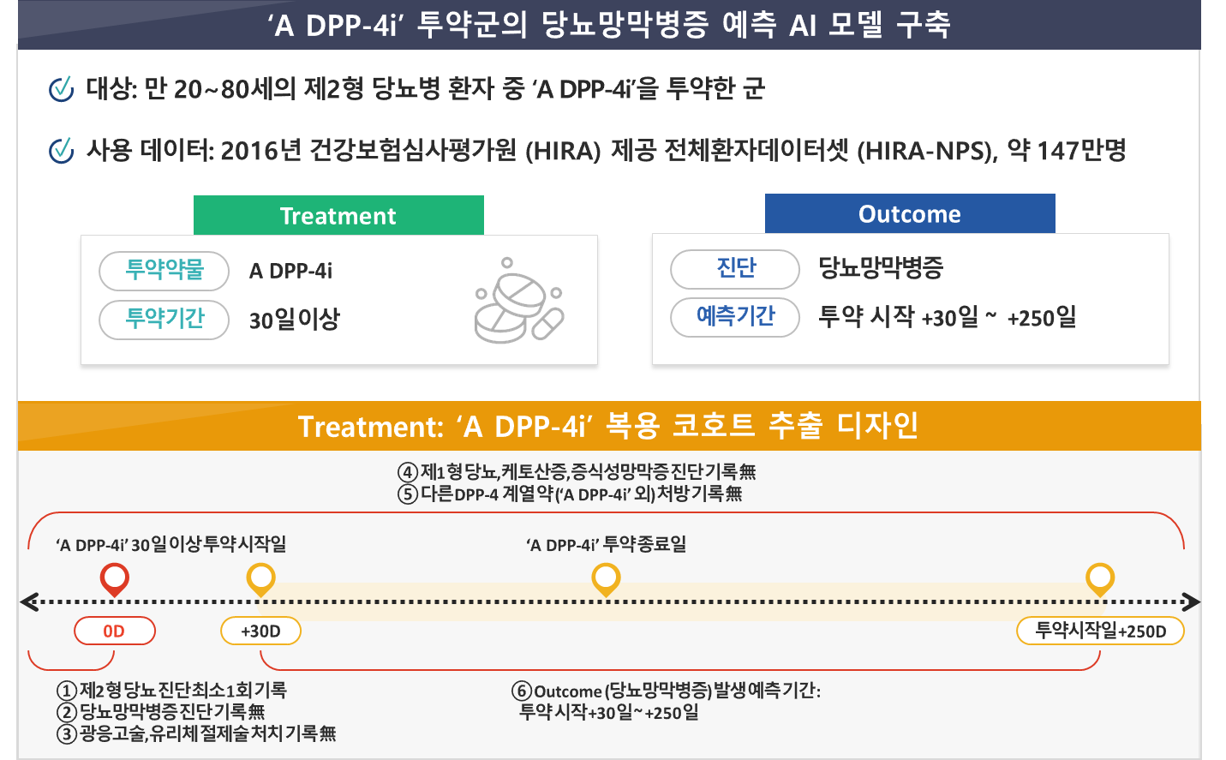
[Research 3] Disease Prediction Model

Slide 17
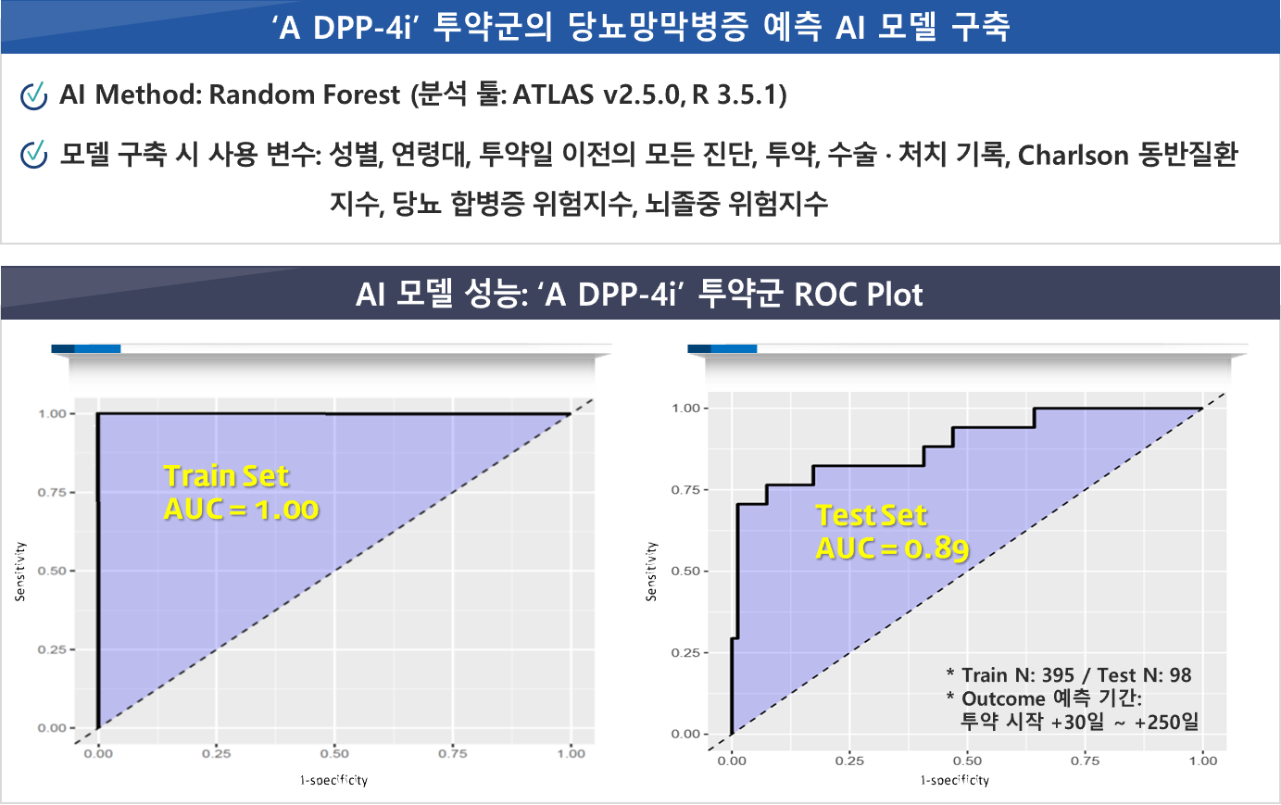
[Research 3] Disease Prediction Model

Slide 18
Thank you for your attention!

